Slide 1


GRANDS VOILIERS D’EXCEPTION
LE ROYAL CLIPPER : Le Royal Clipper est un navire de croisière à voile , Il est armé par la compagnie monégasque Star Clippers ,c’est un 5 mats Conçu sur le modèle de l'ancien Preussen (1902-1910) ,il est le plus grand voilier navigant toujours. « Il est gréé en cinq-mâts carré ».

Slide 2
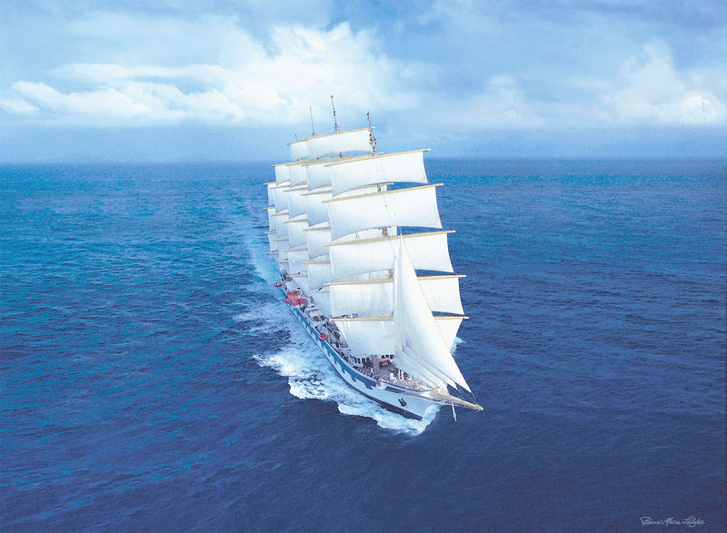
Le Royal Clipper : est armé par la compagnie monégasque Star Clippers qui affirme qu'il s'agit du plus grand « véritable voilier » jamais construit, avec ses 5 000 tonneaux de jauge brute ; il est en tout cas le plus grand voilier navigant toujours.Il est gréé en cinq-mâts carré.

Slide 3
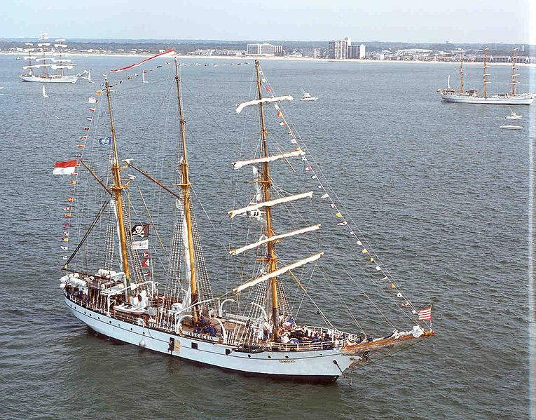
La construction du Dewaruci a commencé en 1932, mais a été suspendue en raison de l'éclatement de la Seconde Guerre mondiale, qui a causé de graves dommages au chantier naval où il était en construction. Il a finalement été achevé en 1952 et lancé en 1953.
Le Dewaruci est un trois-mâts goélette à coque acier construit à Hambourg. C'est le navire-école de la Marine indonésienne.

Slide 4
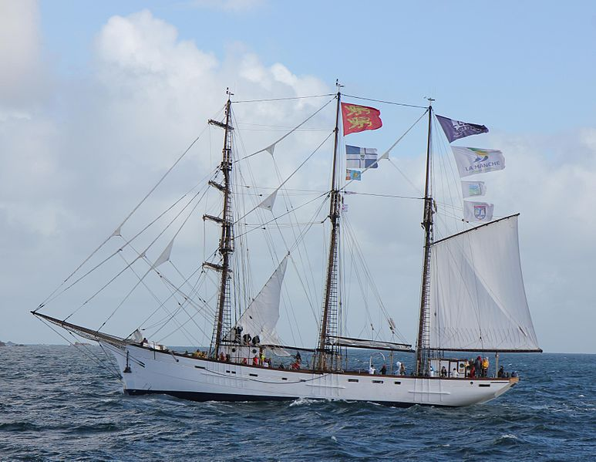
Le Marité : est un trois-mâts goélette. Il a été construit en 1921 à Fécamp, en Seine-Maritime et c'est aujourd'hui le dernier terre-neuvier français en état de navigation. Son port d’attache est actuellement a Granville dans la Manche.

Slide 5
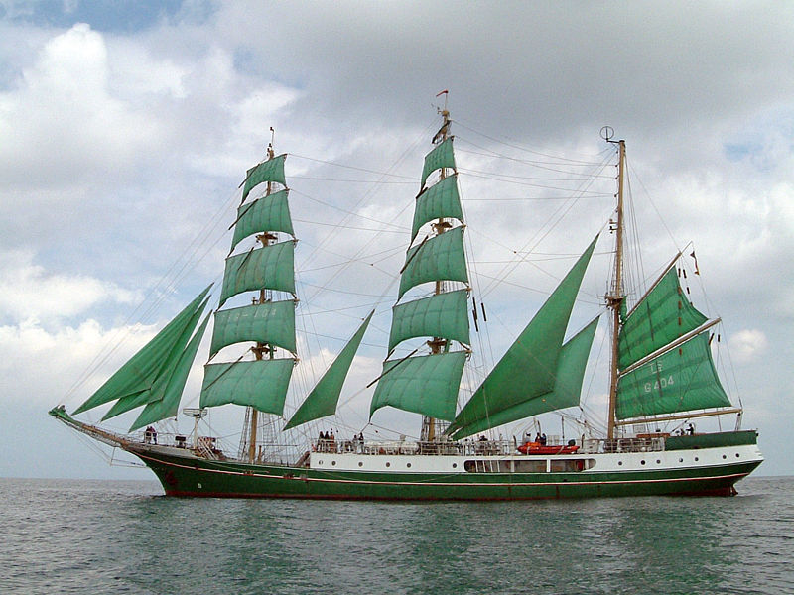
Le voilier Alexander Von Humboldt est un trois-mâts barque allemand qui a été construit en 1906, sous le nom de Sonderburg.Il devint bateau-phare sous le nom de Kiel.En 1986, il fut racheté par la Sail Training Association of Germany pour être reconditionné en trois-mâts.Il est baptisé Alexander Von Humboldt en 1988 du nom du célèbre naturaliste et globe-trotter allemand, co-fondateur de l'Université de Berlin.Il sert aujourd'hui de bateau-école ouvert au grand public.

Slide 6
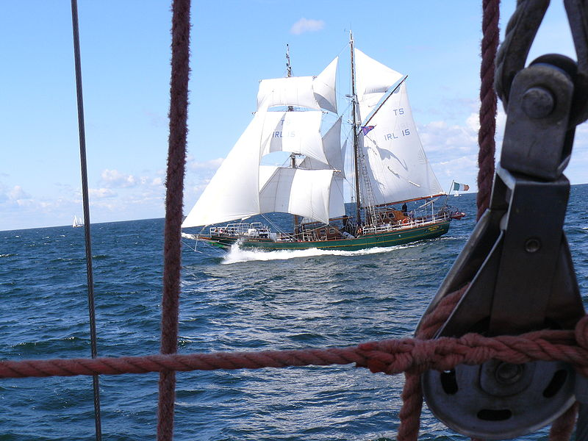
L’Asgard II est un brick-goélette à coque bois et peint en vert, construit en 1981 en Irlande, pour servir de navire-école à l'association Coiste an Asgard. L’Asgard II a sombré le jeudi 11 septembre 2008 un peu avant 5 heures du matin au large de Belle-Île-en-Mer (Morbihan).

Slide 7
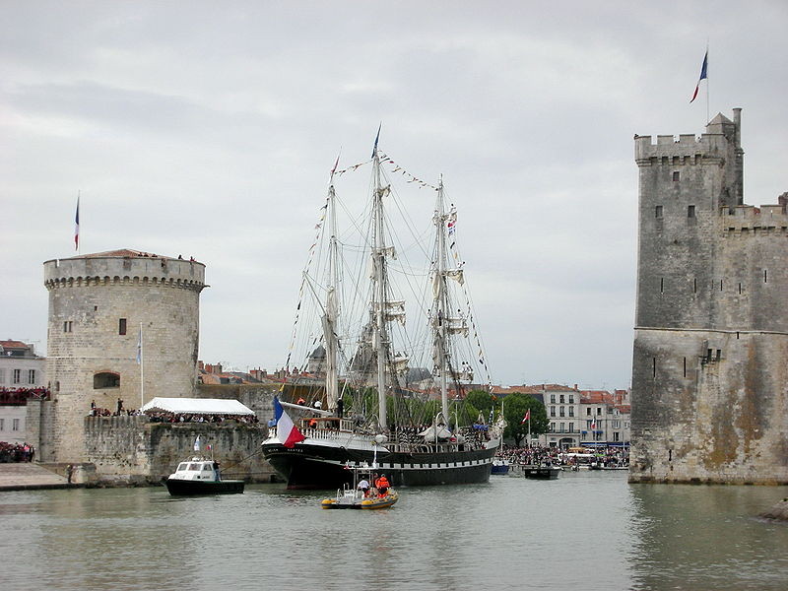
Le Belém à la Rochelle : Il est à noter que le Trois-mâts Belém est le plus ancien navire au monde inscrit sur les registres du Bureau Veritas. Construit par les chantiers Dubigeon à Chantenay sur Loire, il est mis à l'eau le 10 juin 1896.

Slide 8
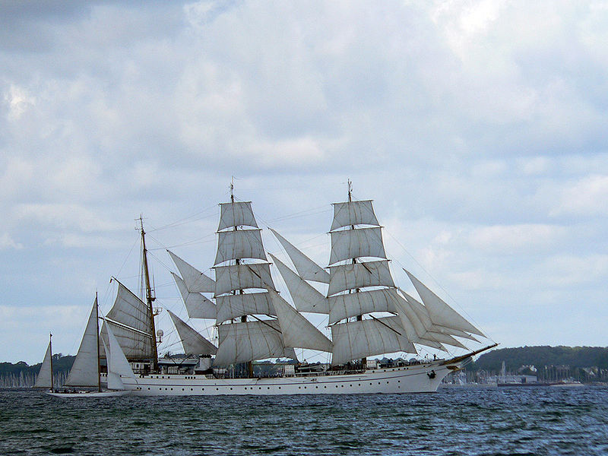
Le Gorch Fock II est un voilier-école de la marine allemande (Deutsche Marine). Il est le deuxième navire à porter ce nom et est un navire-jumeau du Gorch Fock I construit en 1933, devenu le Tovarishch russe après la Seconde Guerre mondiale. Le Gorch Fock II, trois-mâts barque à coque d'acier, a été construit en 1958 dans les chantiers de Blohm & Voss de Hambourg, Son port d'attache est Kiel.

Slide 9
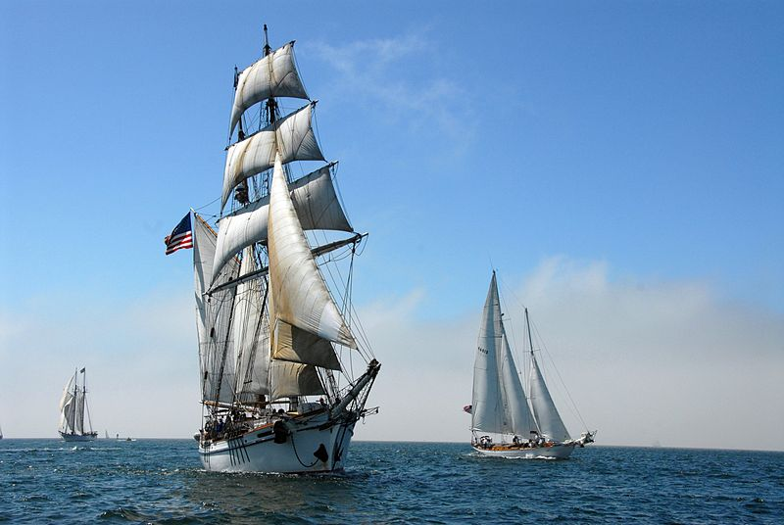
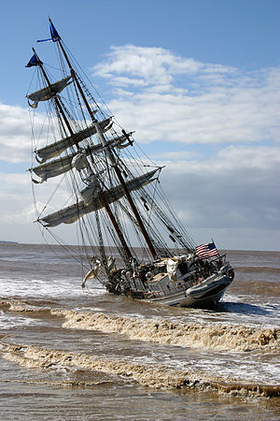
L’Irving Johnson : est le navire amiral de l'Institut maritime de Los Angeles. C'est un brick-goélette (deux-mâts) construit en bois en 2002 au Musée maritime de Los Angeles
Le 21 mars 2005, l’Irving Johnson s'est échoué sur un banc de sable à l'extérieur de l'entrée du Channel Islands de Californie, après une vaste restauration ,il a été remis en service au début de l'année 2006..

Slide 10
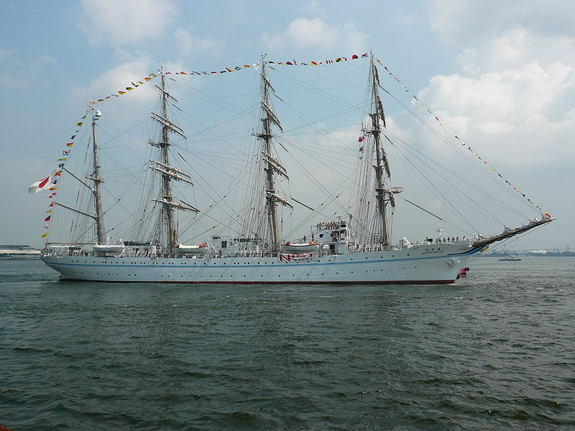
Le Kaiwo Maru II (ou T.S. Kaiwo Maru II) a été construit en 1989 sur le chantier naval Sumitomo Heavy Industries, au Japon. Ce quatre-mâts barque remplace le Kaiwo Maru construit en 1930 ,et aujourd’hui navire musée visible au Kaiwo Maru Park de Tokyo.

Slide 11
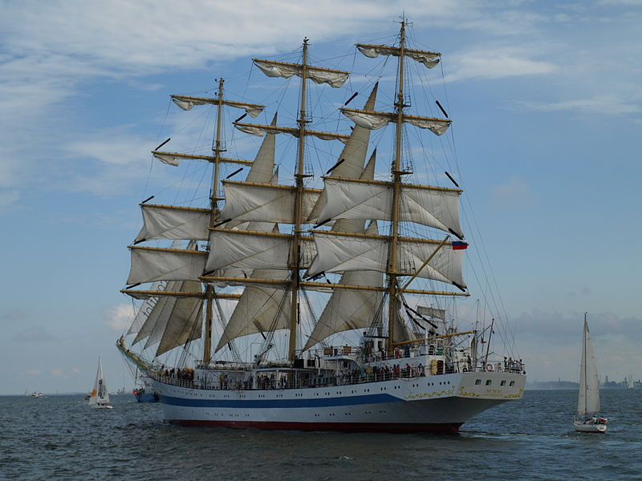
Le Mir (paix » en russe) est un voilier de type trois-mâts carré en acier battant pavillon russe. Son port d'attache est Saint-Pétersbourg ,c’est l'un des plus longs voiliers du monde. Il a été construit en 1987, au chantier naval Lénine de Gdańsk en Pologne.

Slide 12
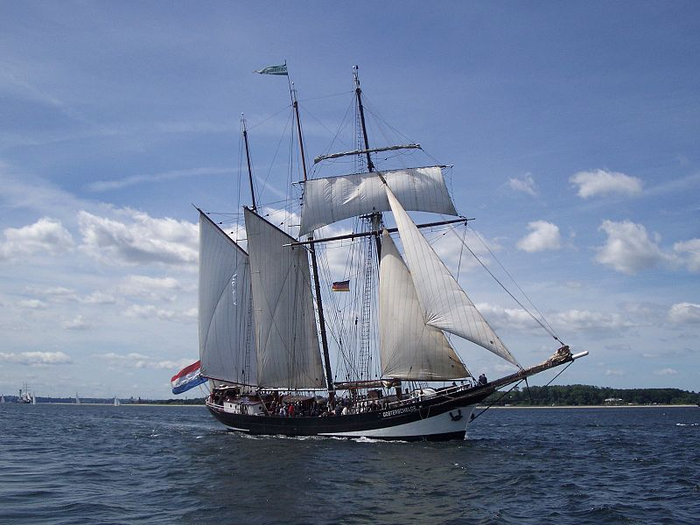
L’Oosterschelde est une goélette à trois mâts et hunier néerlandaise qui mesure 50 mètres hors-tout. Elle a été construite en 1918 aux Pays-Bas et navigue sous le drapeau allemand.

Slide 13
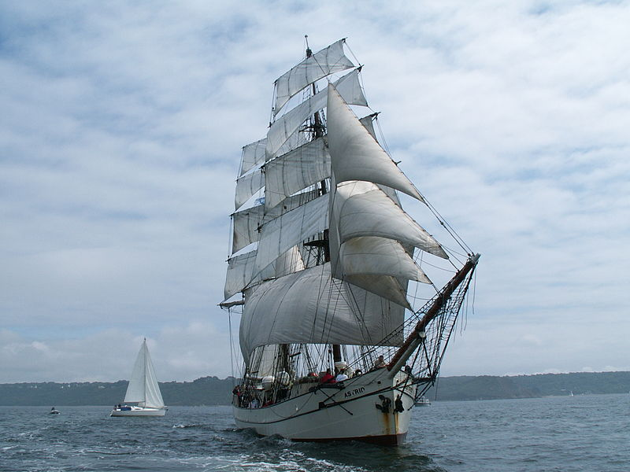
L’Astrid est un brigantin traditionnel (ou brick), à coque acier blanc, construit en 1918 aux Pays-Bas dans les chantiers navals Greg Van Leewin de Scheveningen.
Le 24 juillet 2013, il fait naufrage sur les côtes de Cork en Irlande. proche du port de Kinsale. Les 30 naufragés ont pu être récupérés par les services de secours irlandais et la goélette irlandaise Spirit of Oysterhaven.

Slide 14
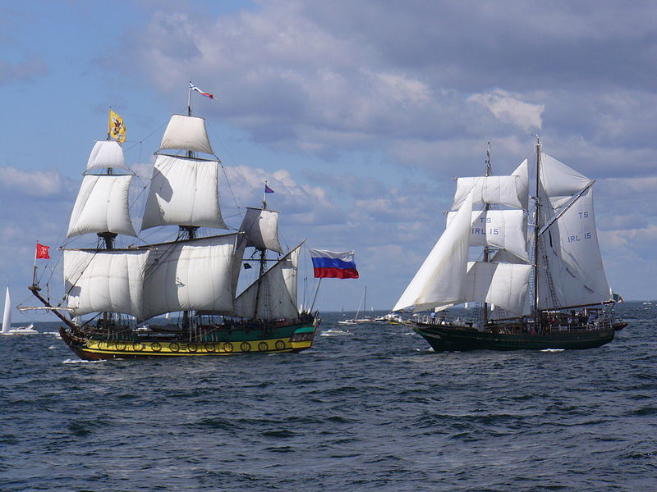
Le brigantin Irlandais Asgard II est dessiné par Jack Tyrell spécialement pour la formation maritime de jeunes de plus de 16 ans. Sa figure de proue est une sculpture représentant Granuaile (Grace O'Malley), la célèbre reine-pirate du XVIe siècle.
Le Shtandart (« Étendard » en russe) est la réplique d'une frégate russe du XVIIIe siècle, navire amiral du Tsar Pierre le Grand.Il est la propriété du Shtandart Project de Saint-Pétersbourg.

Slide 15
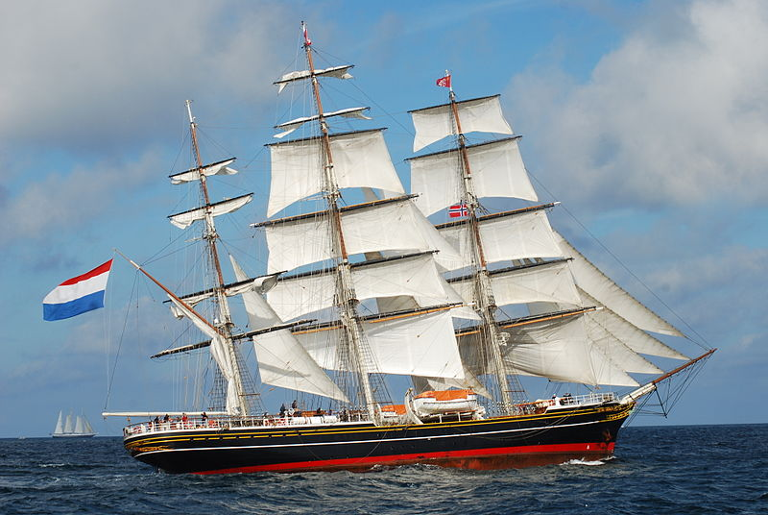
Le Stad Amsterdam est un clipper trois-mâts, à coque métallique, construit à Amsterdam , de 1997 à 2000. Il est le plus jeune de la flotte dans cette catégorie.

Slide 16
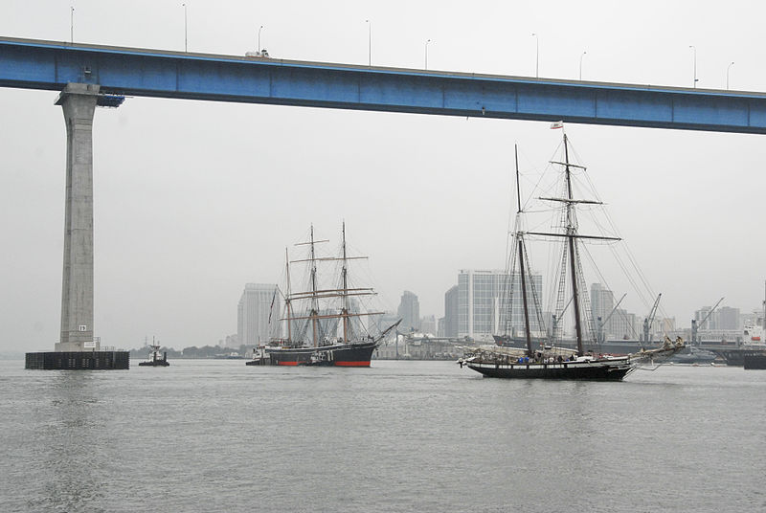
Le Star of India est un trois-mâts barque à coque acier, construit en 1863 dans un chantier naval de Ramsey, sur l'île de Man. Le Star of India a été restauré en 1962 et est en état de navigabilité. En tant que bateau-musée, il est amarré au quai du Musée maritime de San Diego en Californie. « Photo du Voyage' historique vers le Dock d’entretien à sec ».

Slide 17
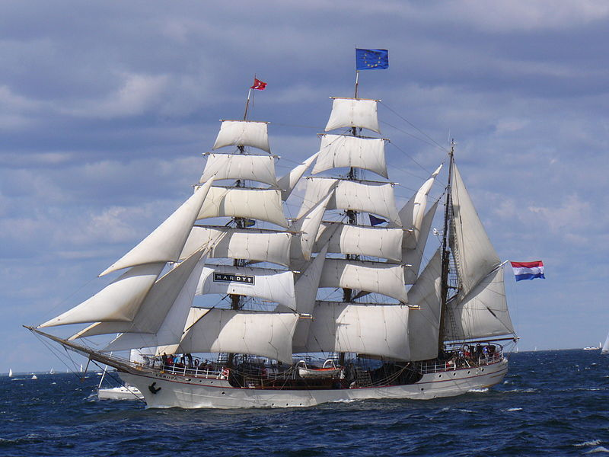
L'Europa est un trois-mâts barque hollandais, à coque acier, construit en 1911 dans les chantiers Stucken à Hambourg. Il appartient actuellement à la Rederij Bark Europa ,société néerlandaise de croisière au large.

Slide 18
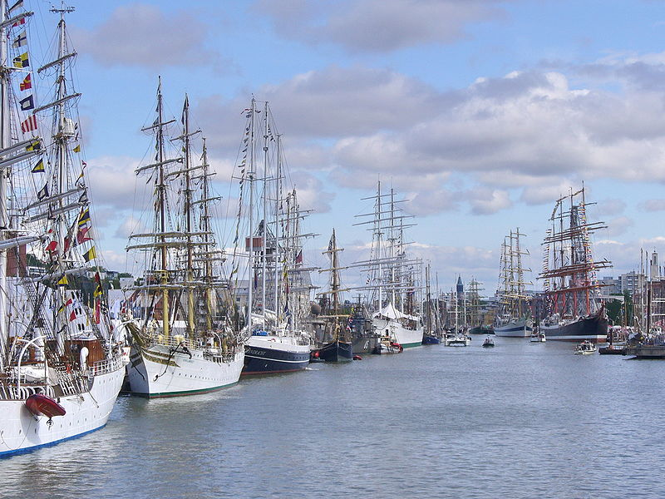
Les courses de la Tall Ships 2009 a Turku : « les tall ships race sont des courses internationales de voiliers écoles ». (Turku est une ville de Finlande) située dans le Sud-Ouest du pays à l’embouchure de la rivière Aura. C’est la 5e ville du pays après Helsinki

Slide 19
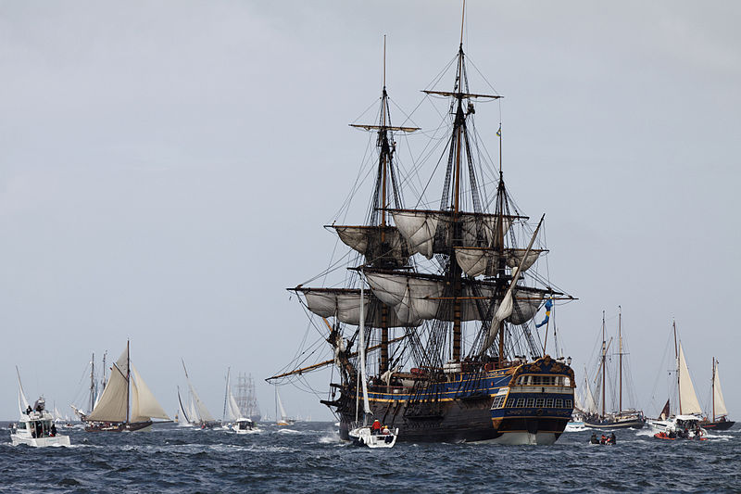
Le Götheborg est une réplique, construite entre 1995 et 2003 et baptisée par la reine de Suède le 3 septembre 2004, d'un navire du XVIIIe siècle de la Compagnie suédoise des Indes orientales. La réplique du Götheborg a refait, après son inauguration, le même voyage que le Götheborg original. Ce dernier avait coulé dans le port de Göteborg le 12 septembre 1745 en revenant de Chine , chargé de porcelaine.

Slide 20
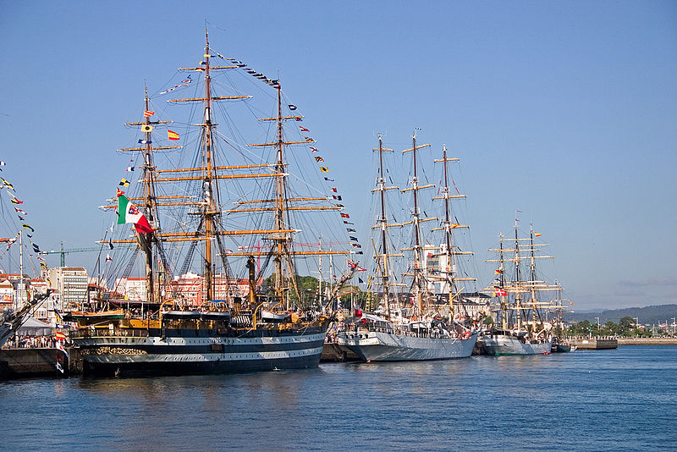
←L’Amerigo Vespucci : est un voilier-école italien, Il est actuellement l'un des plus ancien trois-mâts carré à naviguer. Le voilier porte le nom du célèbre navigateur italien Amerigo Vespucci. Il est basé à Gênes.
Le Dar Młodzieży (« don de la jeunesse » en polonais) est un voilier de type trois-mâts carré en acier battant pavillon polonais. Son port d'attache est Gdynia.

Slide 21
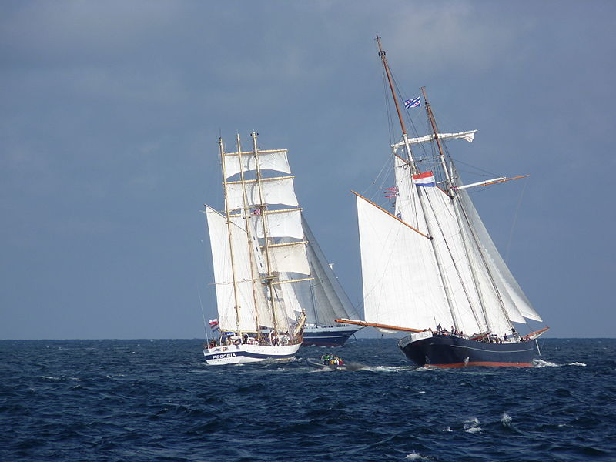
Le Pogoria est un trois-mâts goélette polonais construit en 1980 au chantier naval de Gdansk
L’Eendracht est une goélette à trois mâts des Pays-Bas, construite en 1989. Sa conception a pour but de permettre à tous ses occupants, quel que soit leur âge, de naviguer sur un grand bateau.

Slide 22
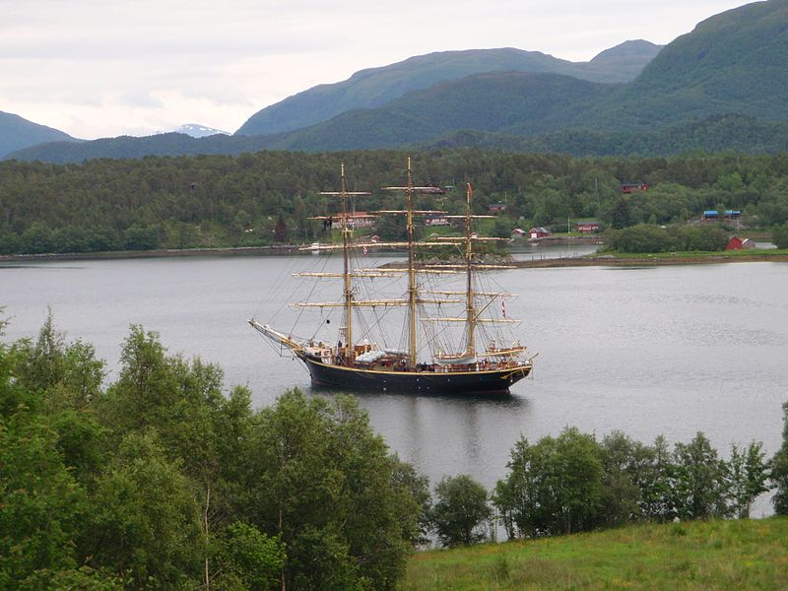
Le Georg Stage II est un trois-mâts carré, à coque acier, construit en 1934-35 à Frederikshavn . Le Georg Stage II ne navigua pas durant la Deuxième Guerre mondiale. Il resta au fond d'un fjord d'une île danoise.

Slide 23
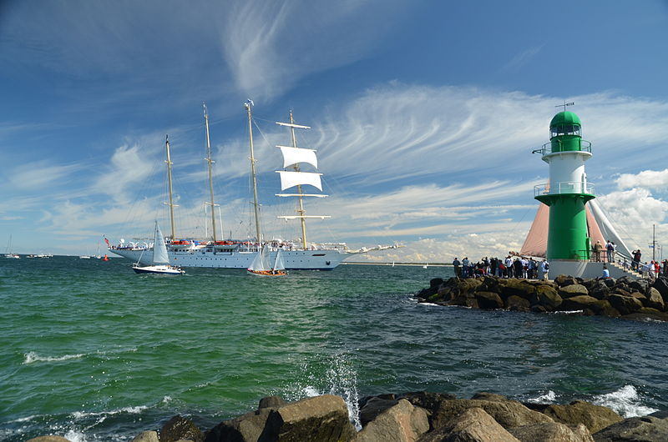
Le Star Flyer est un quatre-mâts goélette (ou four-masted barkentine en anglais) à coque d'acier, construit en 1991. C'est un luxueux voilier de croisière, battant pavillon du Luxembourg et naviguant habituellement en mer Méditerranée. Il possède 85 cabines. Il propose en hiver des croisières vers Tahiti et la Polynésie française

Slide 24
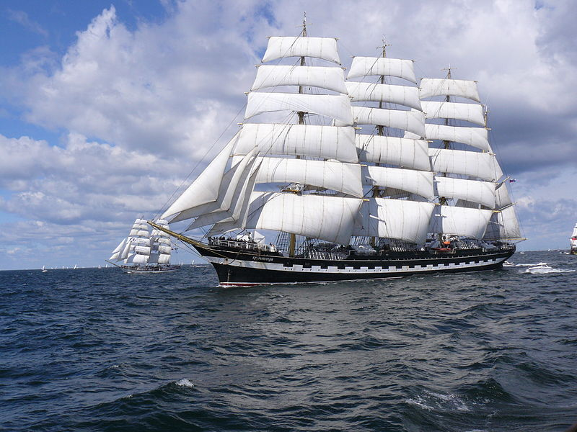
Le Krusenstern : est un quatre-mâts barque russe construit en 1926 à Bremerhaven-Wesermünde, en Allemagne, sous le nom de Padua (du nom de la ville italienne de Padoue).
Il a été donné à l'URSS en 1946 au titre des dommages de guerre et rebaptisé du nom de l'explorateur du début du XIXe siècle, Adam Johann von Krusenstern (1770-1846)..

Slide 25
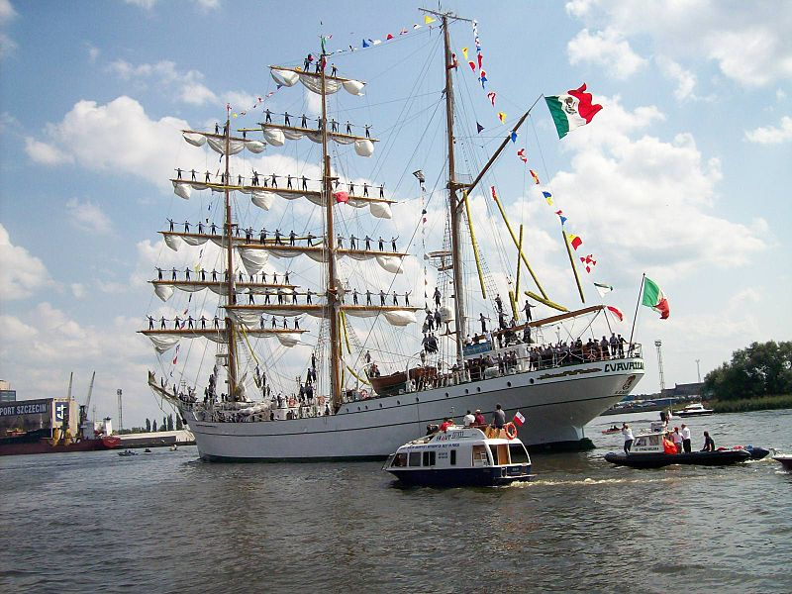
Le Cuauhtémoc l'aigle qui descend sur sa proie » en nahuatl), du nom du dernier empereur aztèque, est un voilier de type trois-mâts barque , construit à Bilbao en 1982, il est la propriété de la Marine mexicain .Son port d'attache est Acapulco.

Slide 26
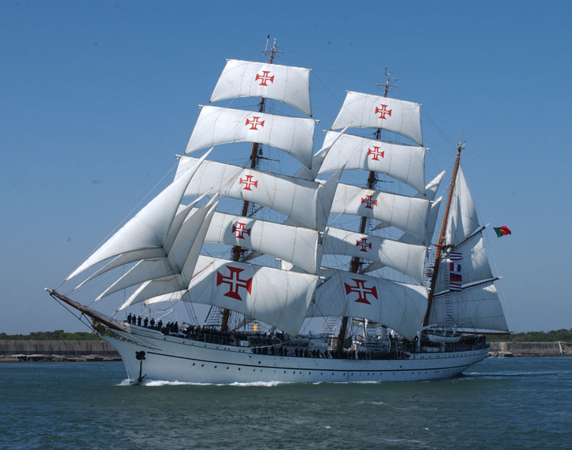
Le Sagres II est un trois-mâts barque qui est devenu, en 1962, navire-école pour les cadets de l'École Navale portugaise.
Il a été construit en Allemagne, de 1937 à 1938, à Hambourg.
Il s'appelait alors Albert Leo Schlageter et servait de navire école à la Kriegsmarine.

Slide 27
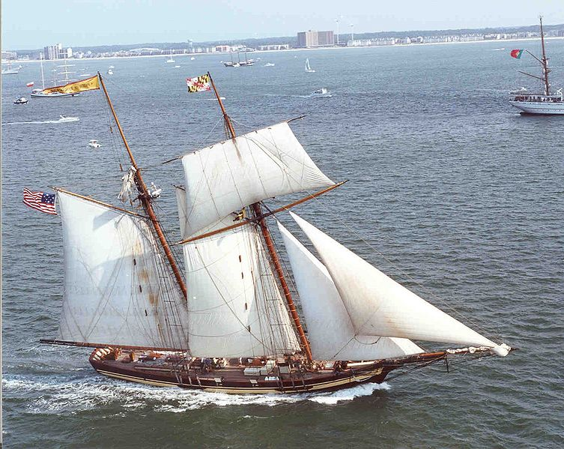
Le Pride of Baltimore II est un deux-mâts goélette à hunier en bois construit en 1988 sur un chantier naval de Baltimore.
Conçu par Thomas C. Gillmer, comme son prédécesseur, c'est une goélette à hunier traditionnelle mais bénéficiant des nouveautés techniques pour la manœuvre des voiles.

Slide 28
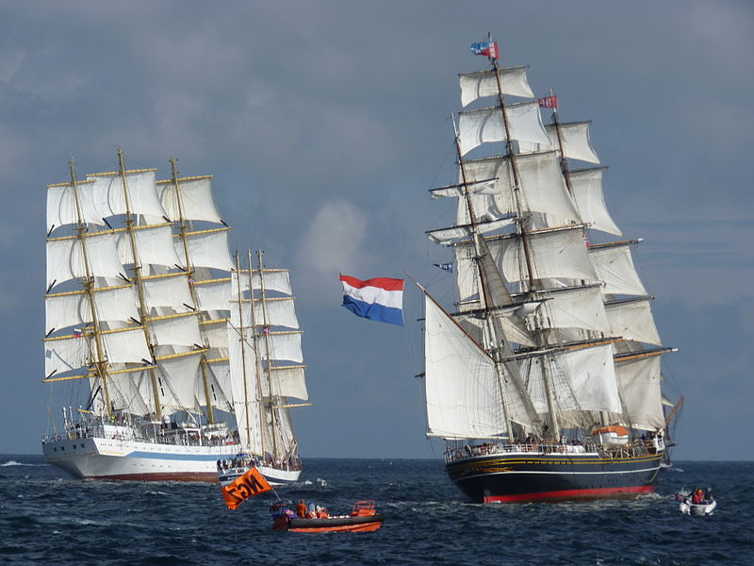
Le Stad Amsterdam, régate dans Les Talls Ships' Races ( courses internationales de voiliers écoles ).

Slide 29
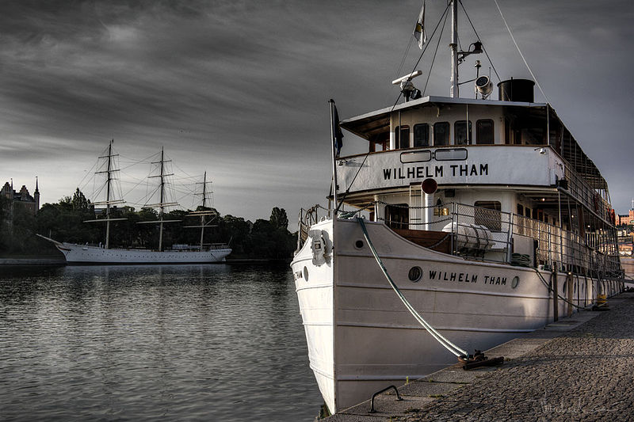
L’Af Chapman est un trois-mâts carré en fer, amarré sur la rive ouest de l'île de Skeppsholmen, au centre de Stockholm, servant d' auberge de jeunesse. C'est le troisième du nom après les deux frégates construites en 1803 et 1830..

Slide 30
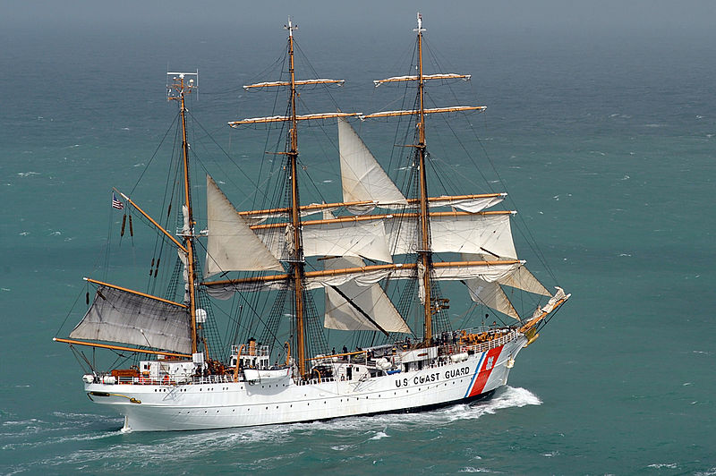
Le USCGC Aigle (WIX-327 : est un voilier barque de 295 pieds (90 m) utilisée pour la formation des futurs officiers de la Garde côtière des États-Unis - Mise en service: 20 Septembre 1936 en Allemagne , puis donné au titre de dommages de guerre aux états unis et mis en service: le 15 mai 1946( son Port d'attache est : United States Coast Guard Academy ( New London , Connecticut )

Slide 31
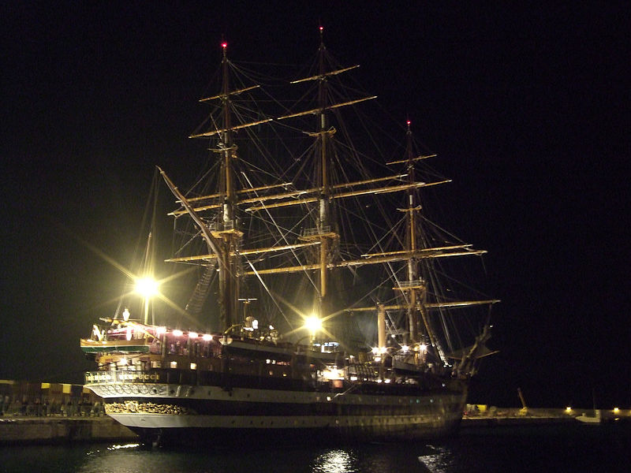


L’ Amerigo Vespucci :est un voilier-école italien. Il appartient à la marine militaire italienne, il est utilisé à la formation des élèves officiers. Et est actuellement l'un des plus ancien trois-mâts carré à naviguer, le plus ancien navire-école de la marine italienne en service et un des plus grands voiliers école militaire du monde.Le voilier porte le nom du célèbre navigateur italien Amerigo Vespucci. Il est basé à Gênes.

